Slide 1
Simulation globale
Simulation locale

Slide 2
Simulation locale

Slide 3

Choix de l’implémentation

Slide 4
Construction d’une salle

Slide 5
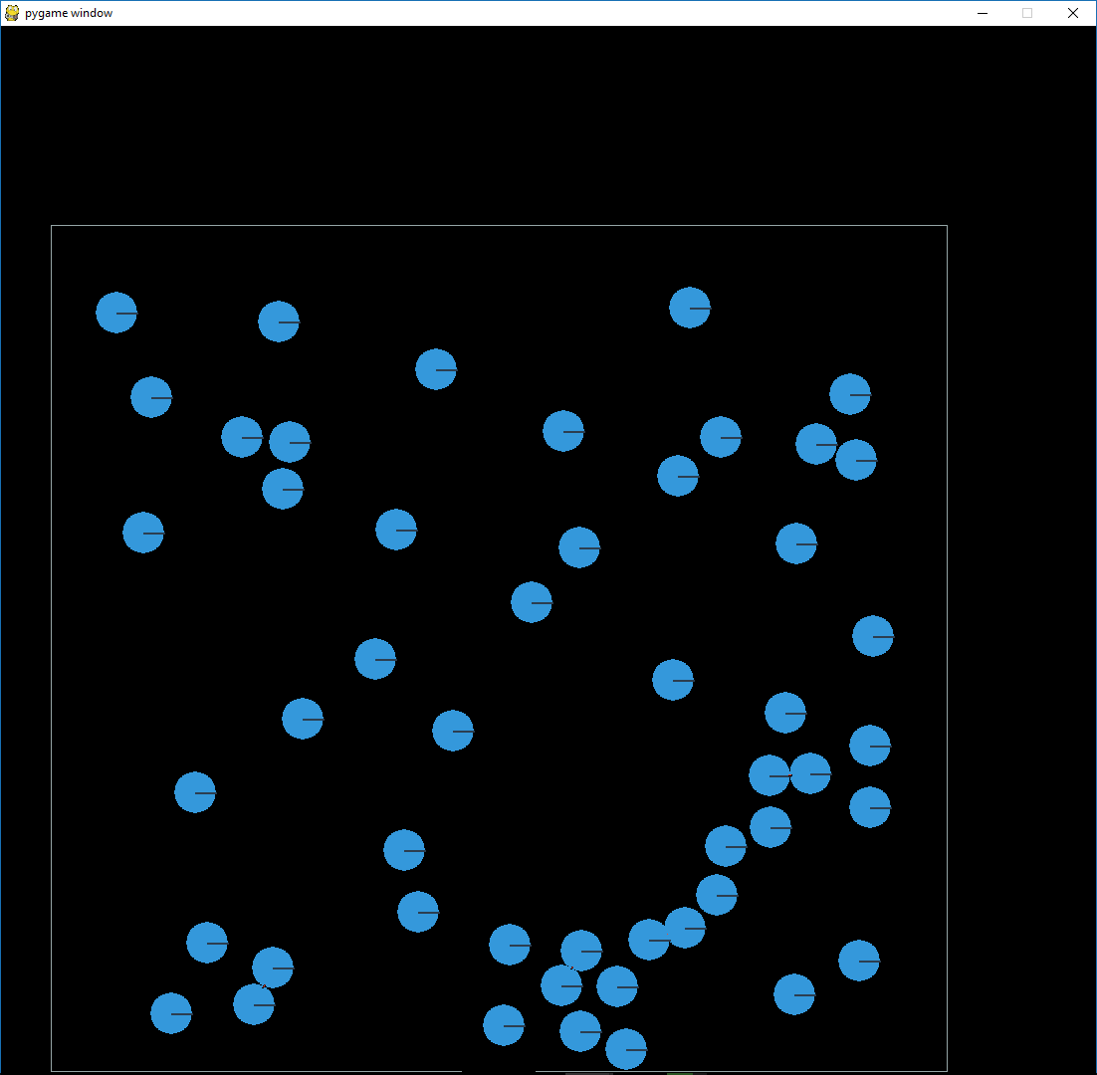
Sortie

Slide 6
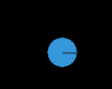

Slide 7


Slide 13
Déplacement des personnes

Slide 15
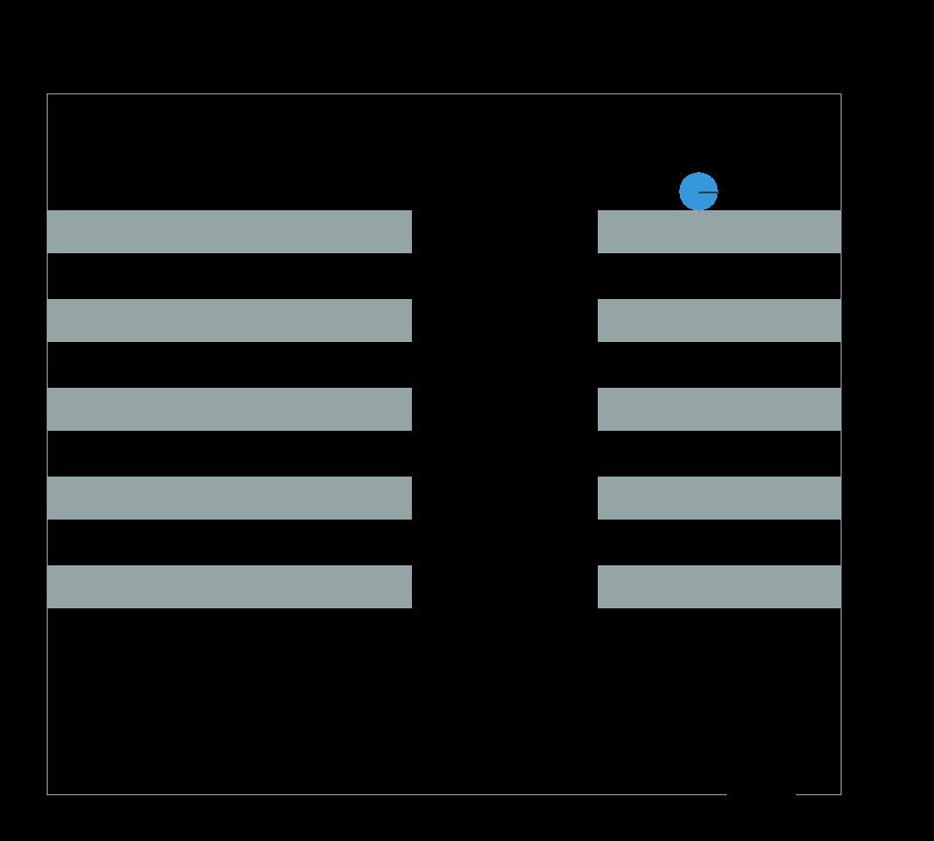

Slide 19
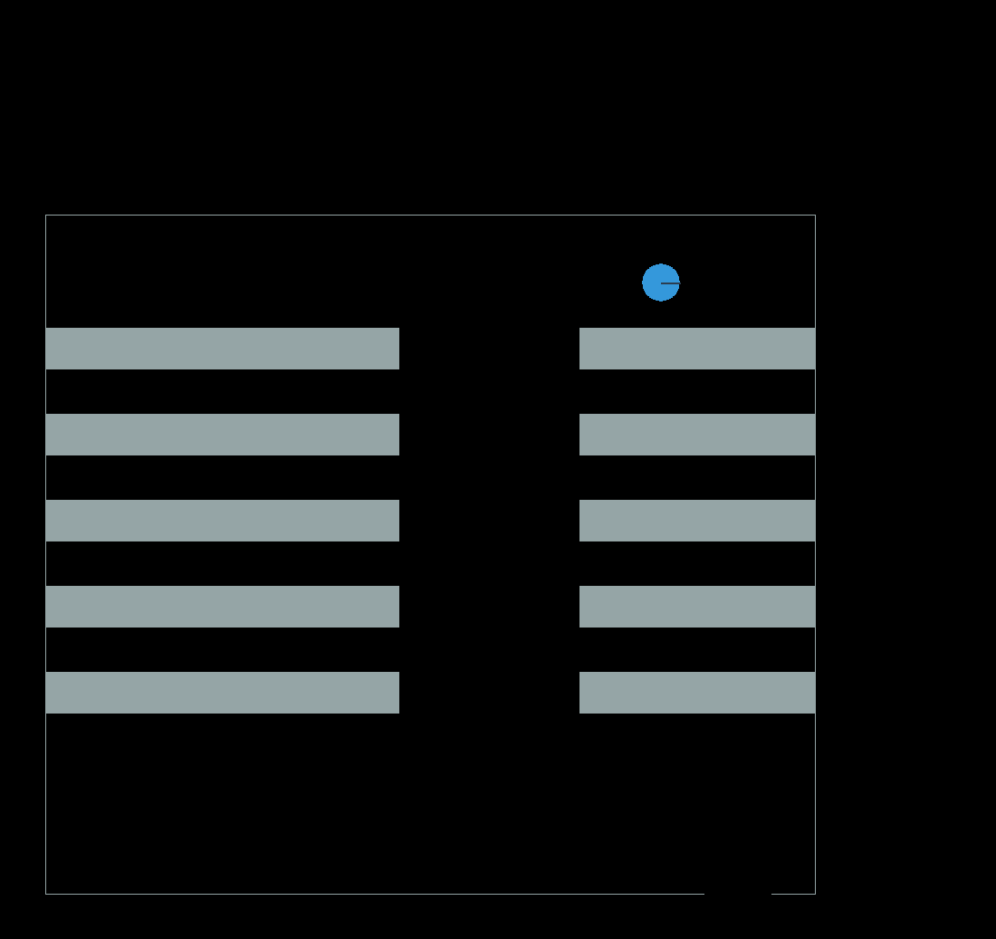

Slide 21
Récupération des données
Exemple avec la salle de MP*

Slide 22
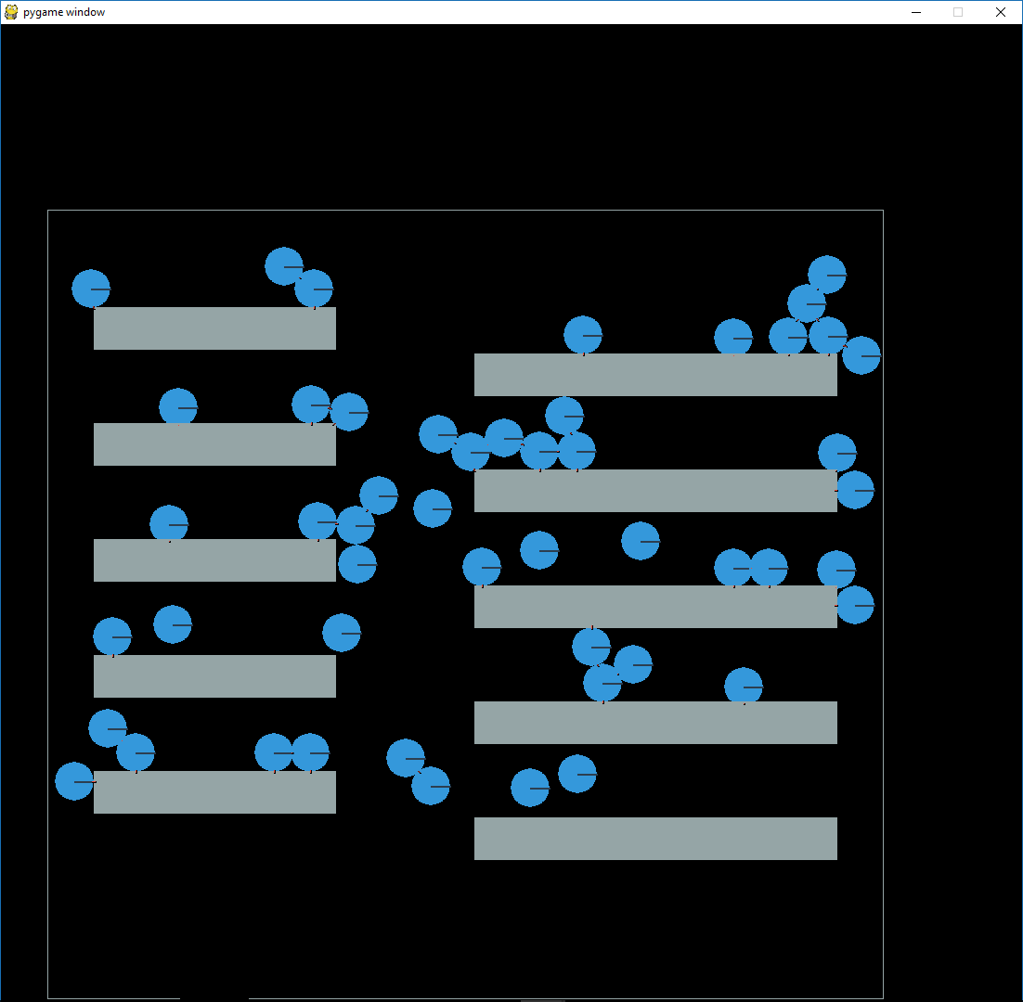
Temps de sortie
Temps t₀

Slide 23
Temps de sortie
Temps t₁

Slide 24
Temps de sortie
t₁
Temps t₁

Slide 25
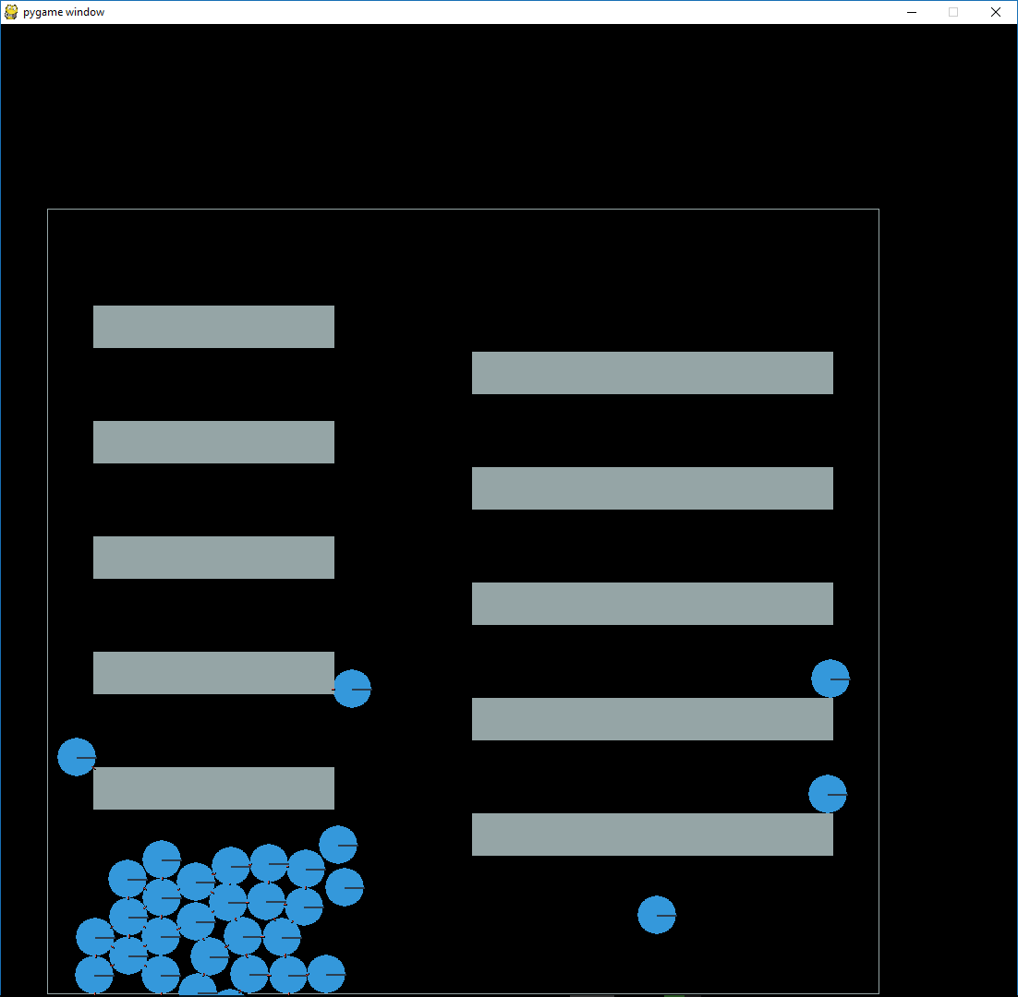
Temps de sortie
t₁
t₂
t₃
t₄
…
T_{k-1}
t_{k}
Temps t_{k}

Slide 26
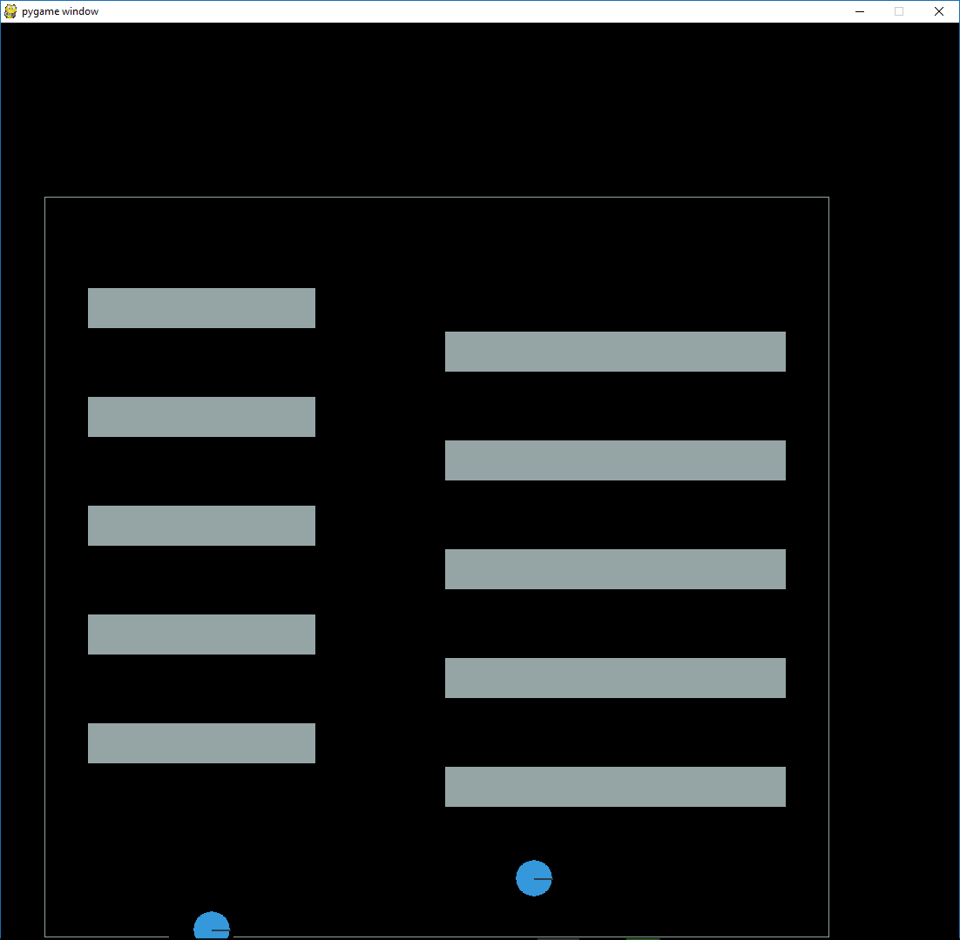
Temps de sortie
t₁
t₂
t₃
t₄
…
t_{i}
…
…
t_{n}
Temps t_{n}

Slide 27
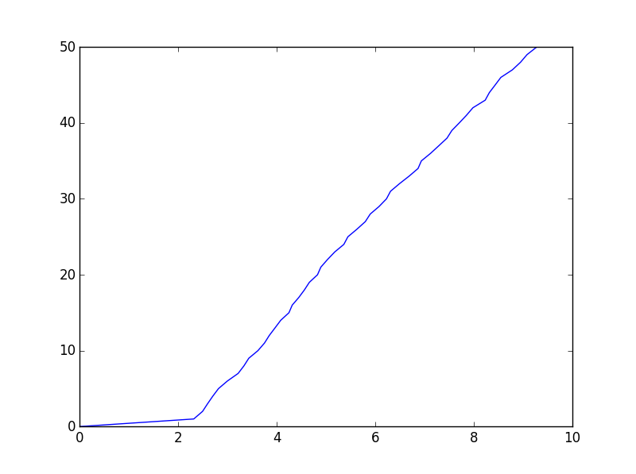
Personnes sorties
Temps (secondes)

